Slide 1
유튜브 크리에이터 공개 보고서 (누구나 볼 수 있는 )

Slide 2
화면구성 | Description
 | 1.계산기준: 1주? 1달?? 논의 필요 2.

Slide 3
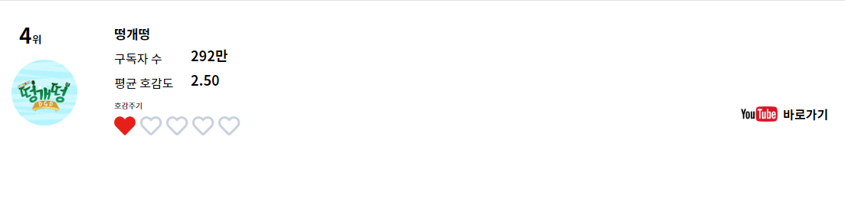
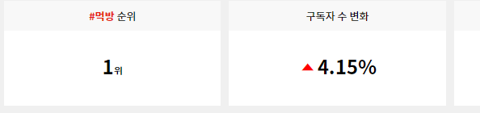

화면구성 | Description
 | 1.계산기준: 1주? 1달?? 논의 필요 2. 총조회수 증가추세 추가 3. 업로드 평균주기 4. 카테고리 내 순위 5. 유튜브 링크
Summary 표
①
총 조회수 : 23,343,434회
②
업로드 주기 : 평균 2.3일에 1개
③
④

Slide 4
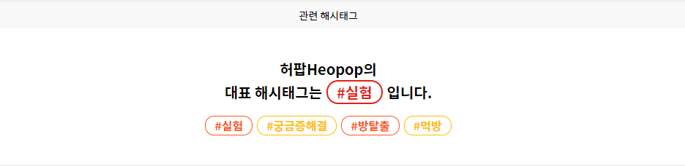




화면구성 | Description
 | 태그가 있는 경우에 제시. – SUMMARY에 넣을까? 2. 허팝채널 안에서의 댓글작성자의 채널고유ID를 통해, 다른 크리에이터 누구를 구독하는지 체크. 2-1. 구독자수를 기준으로 제시. 관련성 기준분류도
①
②
허팝님을 구독한 분들이 많이 구독한채널

Slide 5
화면구성 | Description
 | 요일별 시청자평균 이전의 평균에 새로운 데이터가 들어가고 다시 평균산출(1주마다) 2. 방송 시작 후 1시간, 2시간,3시간 각각 시청자수 측정 (일일단위) 3. 4. 5.
크리에이터 보고서 화면
(이번주) 방송 보고서
①
실시간 시청자수 평균
②
시간대별 시청자수 평균

Slide 6
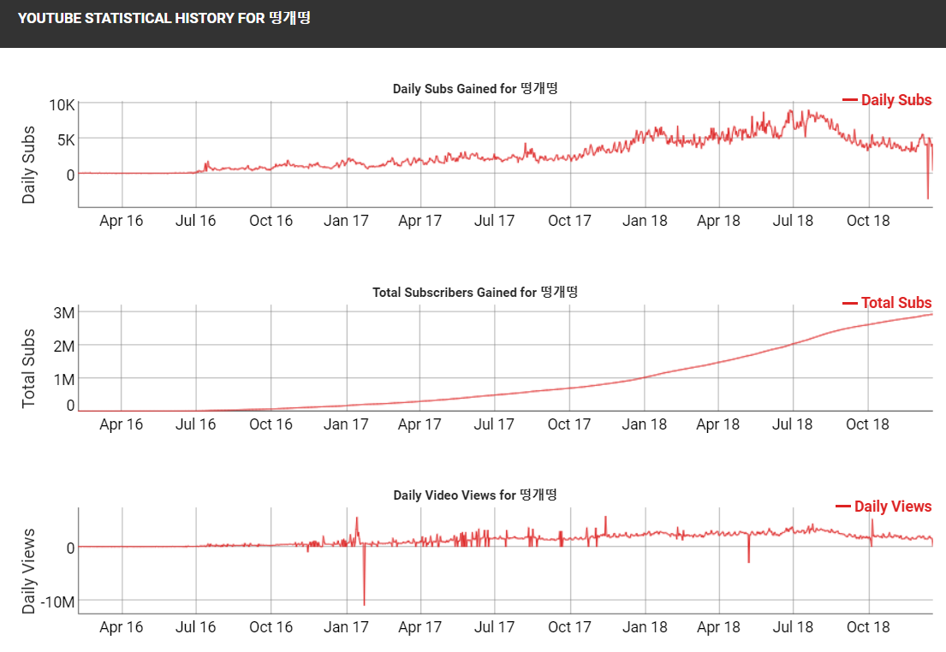
이 페이지는 큰 욕심은 없음. 이것보다 실시간 시청자수 변동그래프 필요

Slide 7
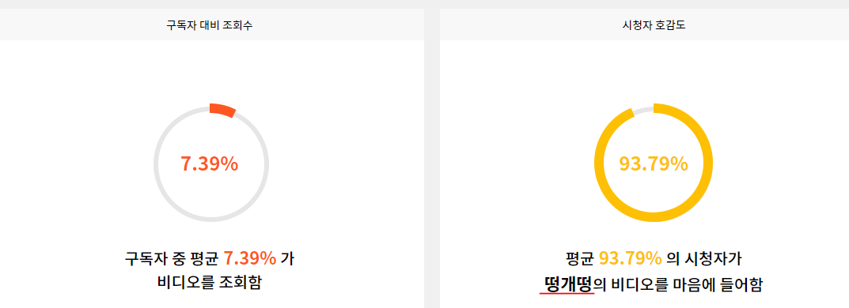
화면구성 | Description
 | 1.구독자 대비 조회수 2. 클릭시 아래로 펼쳐짐.
구독자 대비 조회수 산출방법은 무엇일지? 평균업로드영상조회수 / 구독자인지?
기간이 오래될수록 조회수가 많이 나오게되는데..
그럼 기간별로 끊어서 보는건지.
①
②
세부 컨텐츠별

Slide 8
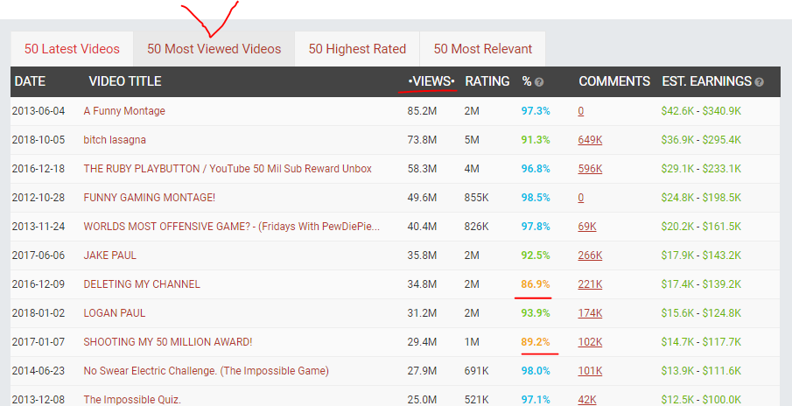
화면구성 | Description
 | 1. 세부컨텐츠별 조회수,호감도, 댓글수 등 2. 총조회수 증가추세 추가
세부 컨텐츠별 보고서
최근순
조회순
호감도순

Slide 9
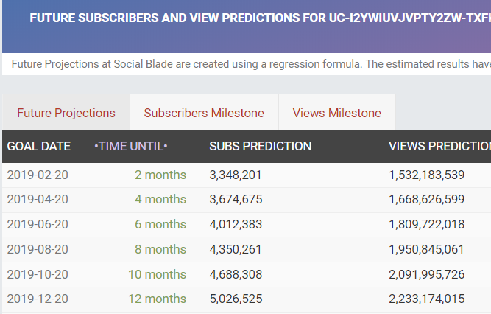
향후 추정 구독자수

Slide 10
트위치 스트리머 제공 보고서
https://twitchtracker.com
다른곳보다 여기가 미침..

Slide 11
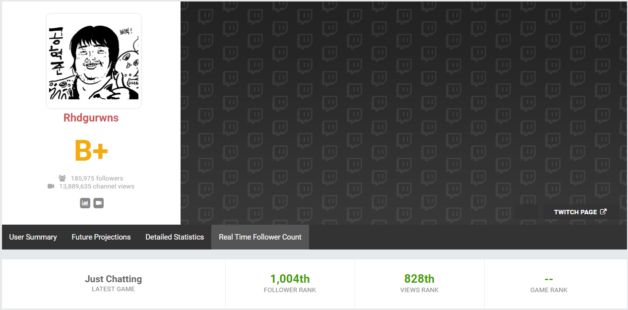
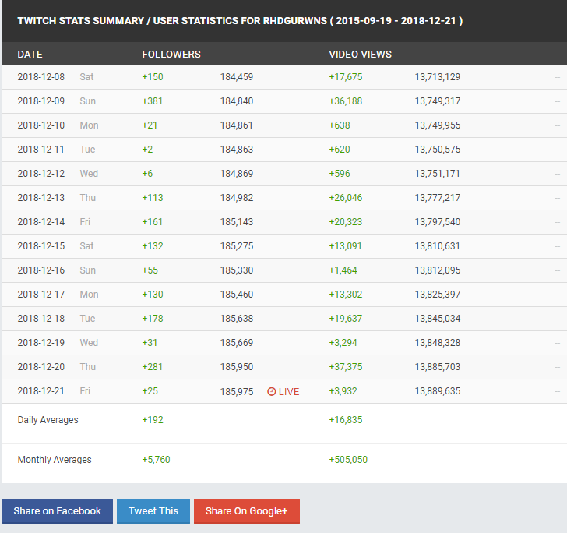
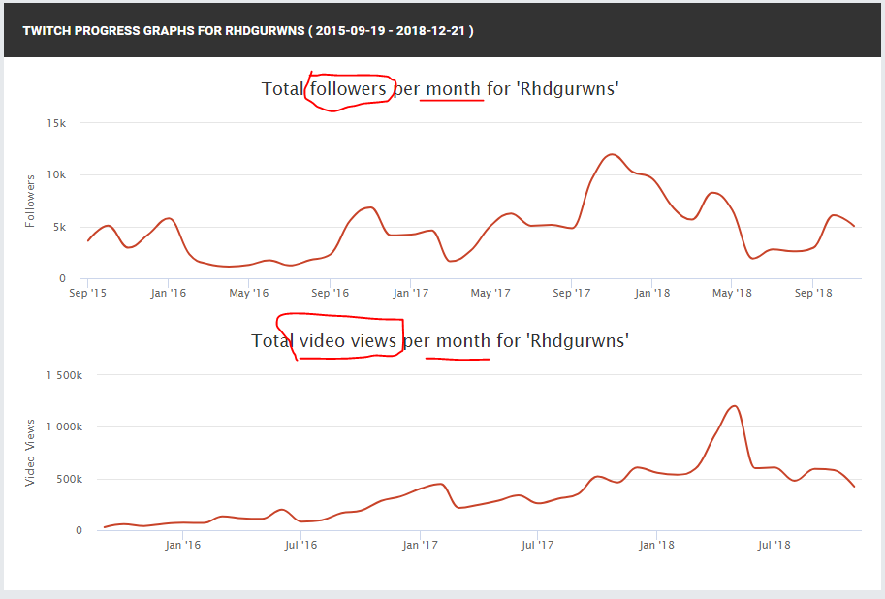
화면구성 | Description
 | 1.소셜블레이드 내 트위치 페이지. 문제점1 : 한글로 검색안됨 문제점2 : 별달리 정보가없음 (1달기준 구독,시청정보) (디테일정보 누르면 1일기준으로 보여줌)

Slide 12
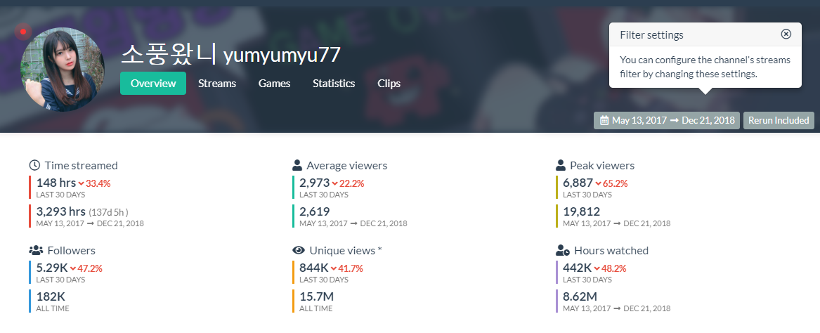
화면구성 | Description
 | 1.계산기준: 1주? 1달?? 논의 필요 2.

Slide 13
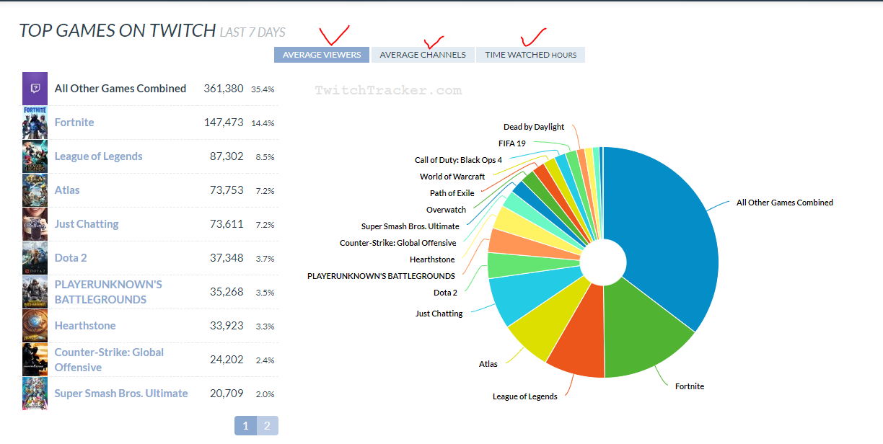
화면구성 | Description
 | 1.계산기준: 1주? 1달?? 논의 필요 2.

Slide 14
화면구성 | Description
채팅내용(raw) -> 우선순위 설정( 채팅빈도 기준 1위부터 리스트화) 채팅 외에 SNS 등 비슷한데이터 다른곳에서 긁어와야지 | 1.계산기준: 1주? 1달?? 논의 필요 2.
변수설정
채팅빈도 수 - 1분당으로 따질것인지?
‘ㅋ‘ 수 -
‘도네이션’ 수 -
‘감탄사’ 수 ( - 감탄사 사전제작 필요
55
ㅇㅇㅇ
ㅇㅇㅇ
변수에 따른 가설설정

